Slide 1
最优化方法 Optimization
第十一讲
约束优化的罚函数法

Slide 2
主要内容
内点罚函数法
障碍函数法
外点罚函数法

Slide 3
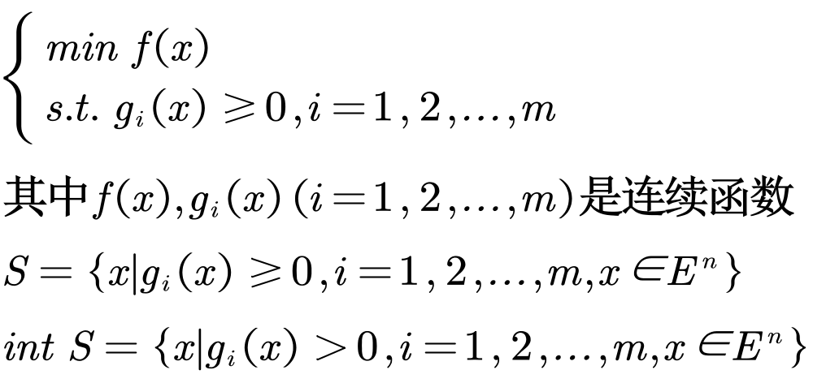
内点罚函数法
基本思想：
迭代总是从内点出发，并保持在可行域内部进行搜索。
模型：

Slide 4
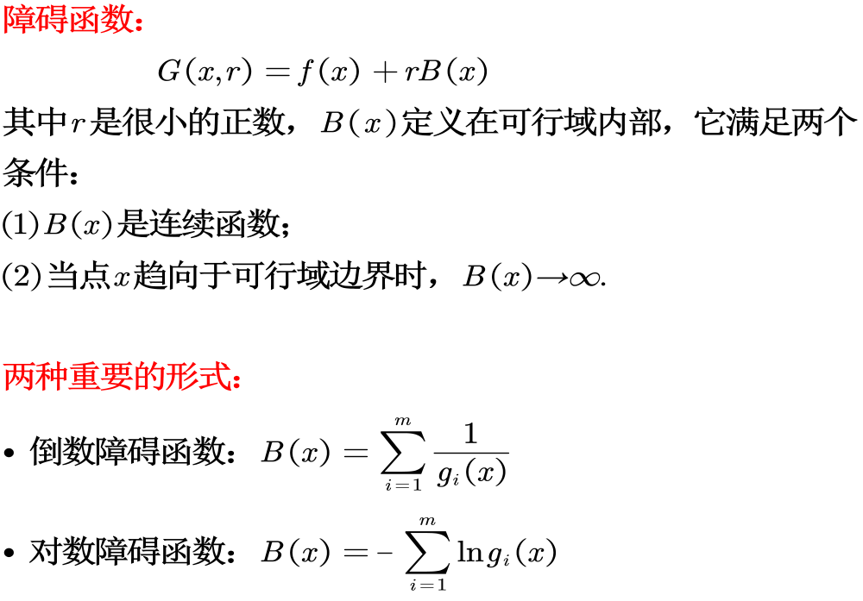

Slide 5
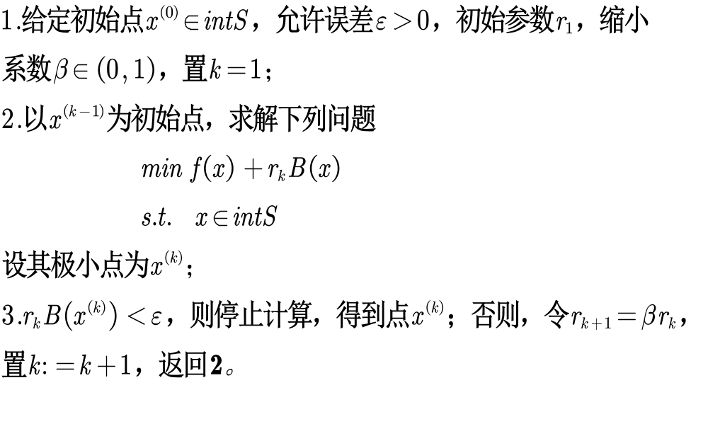
算法步骤：

Slide 6
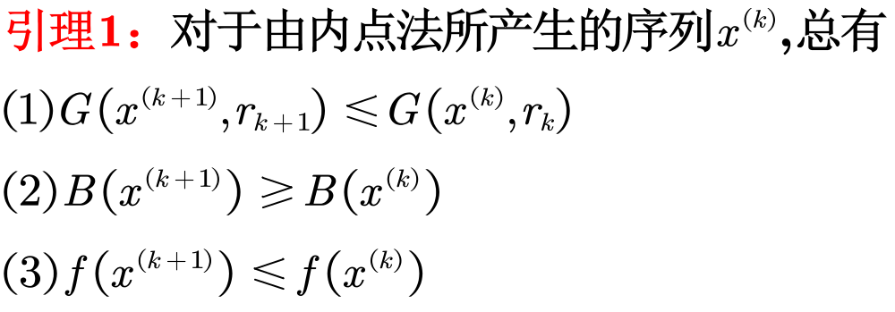
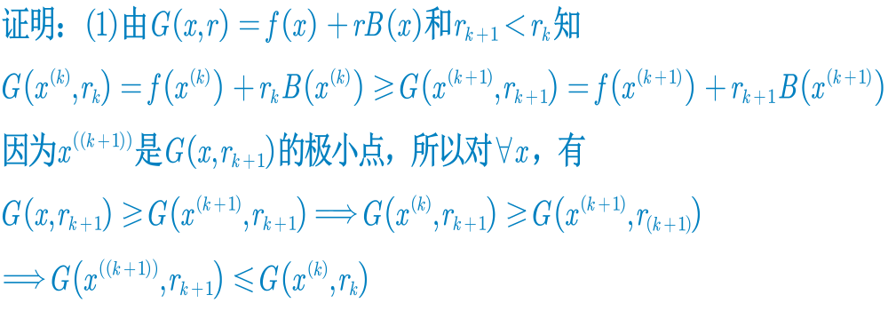
收敛性分析

Slide 7
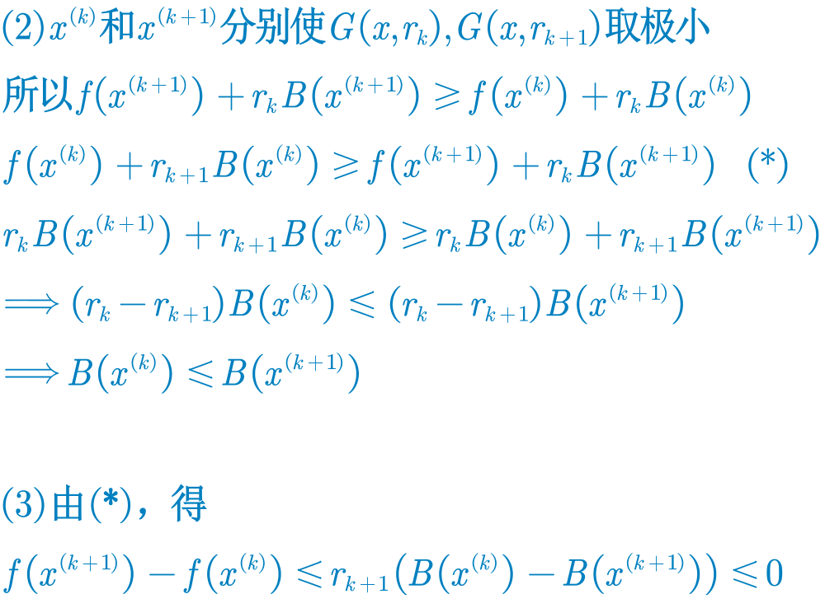

Slide 8
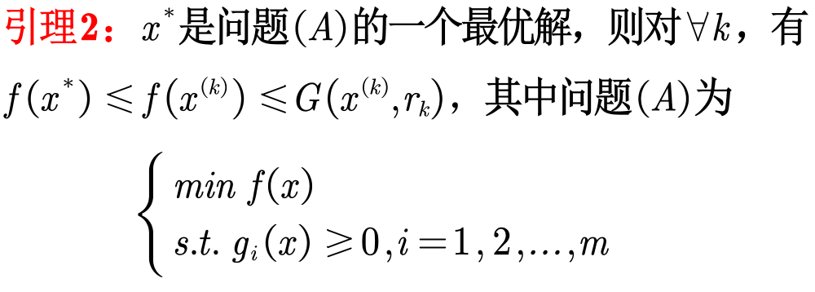
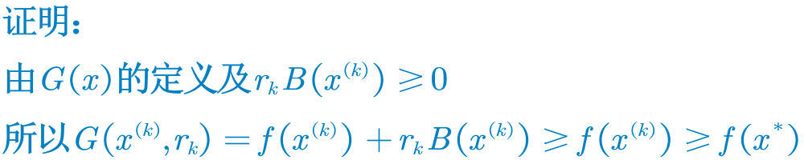

Slide 9
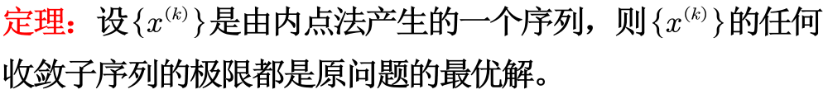
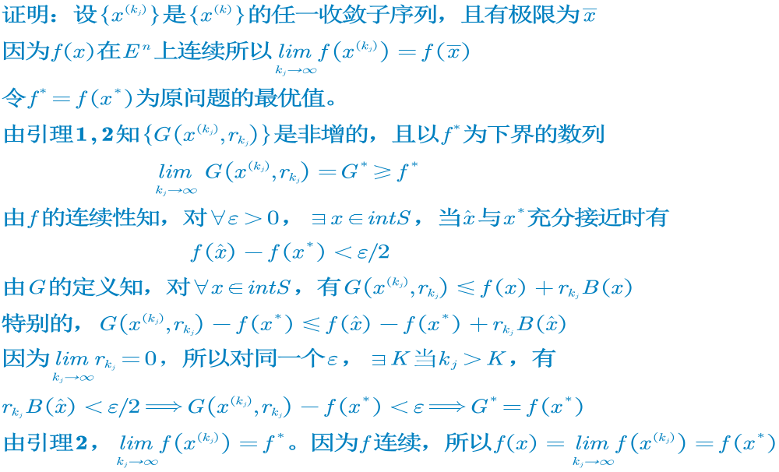

Slide 10
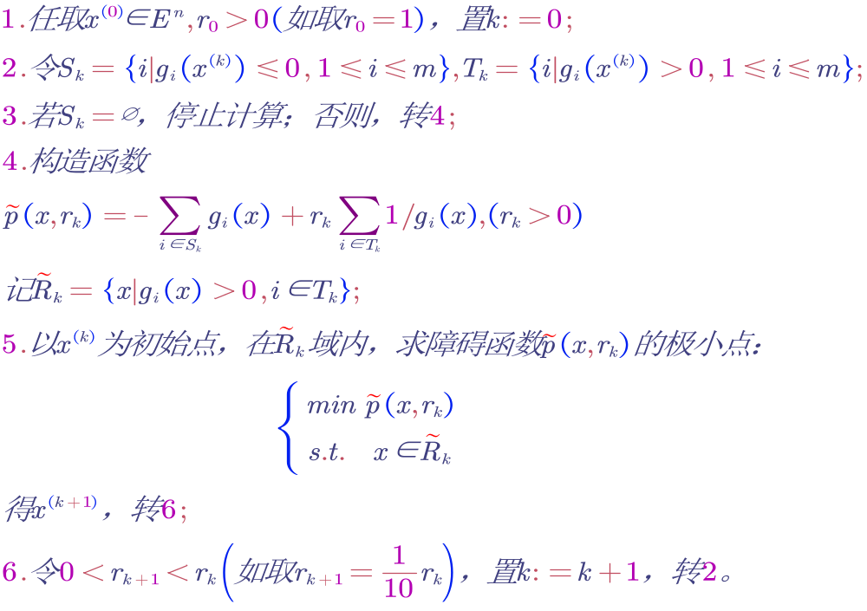
求初始内点的迭代步骤：

Slide 11
内点罚函数法优点：
迭代总在可行域内进行，每一个中间结果都是可行解，可以作为近似解。
内点罚函数法缺点：
选择初始可行解较困难，且只适用于含不等式约束非线性规划问题。
（注：否则可行点都是边界点，都加上无穷大惩罚，惩罚也就失去意义了）

Slide 12
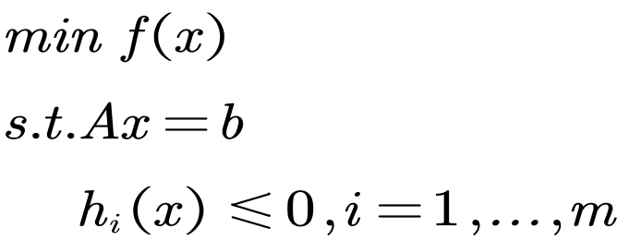
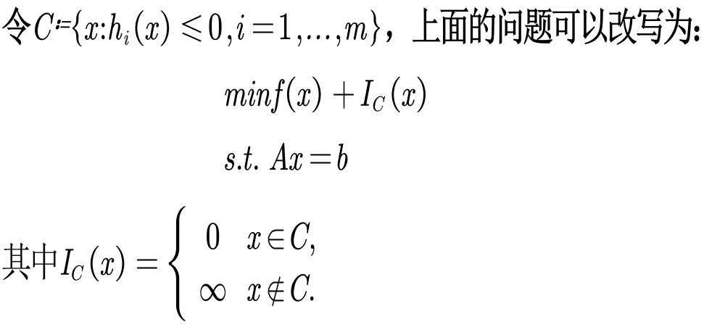
障碍罚函数法
模型：
转化：
思想：
用C的障碍函数逼近I_{C}，这样可以避免C的边界，使问题满足牛顿法。

Slide 13
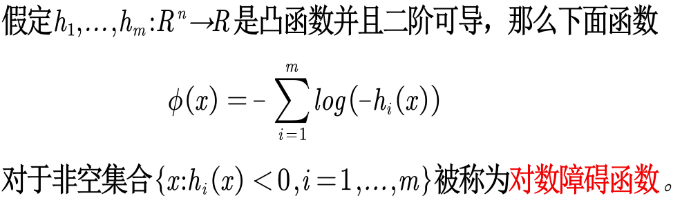
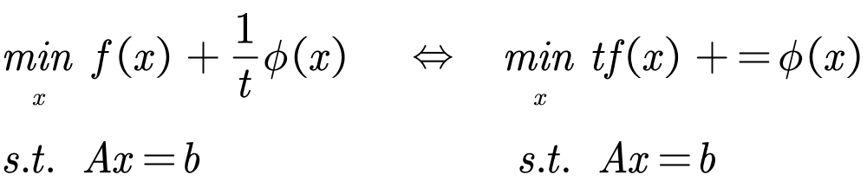
对数障碍函数：
近似的原始问题为：

Slide 14
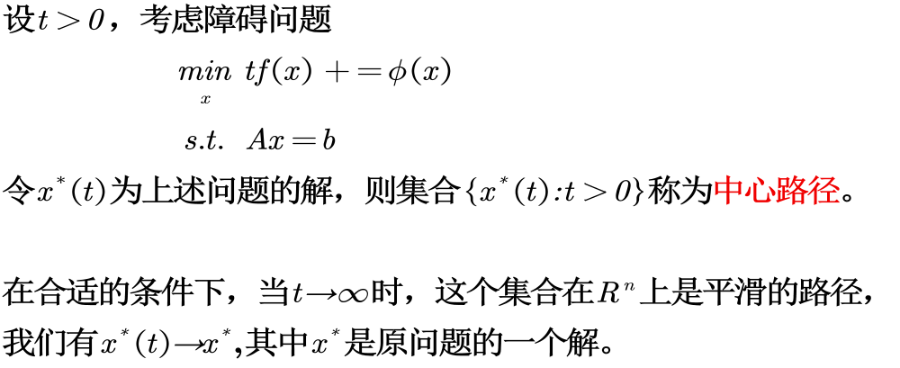
中心路径：

Slide 15
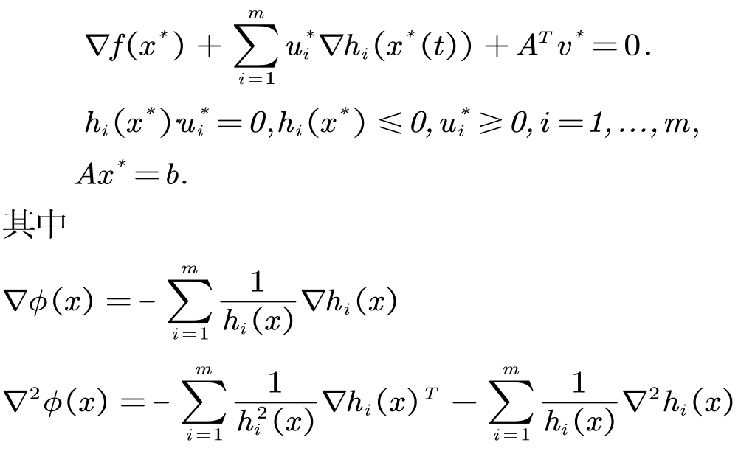
原始问题的KKT条件是：

Slide 16
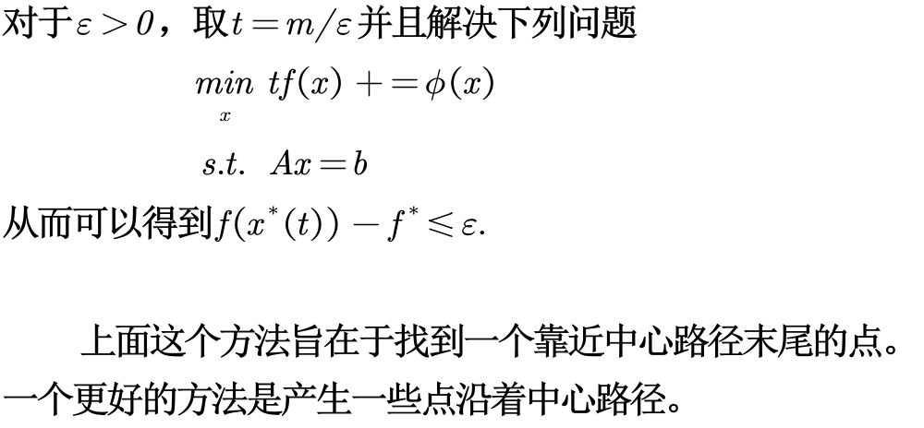
障碍方法V.0

Slide 17
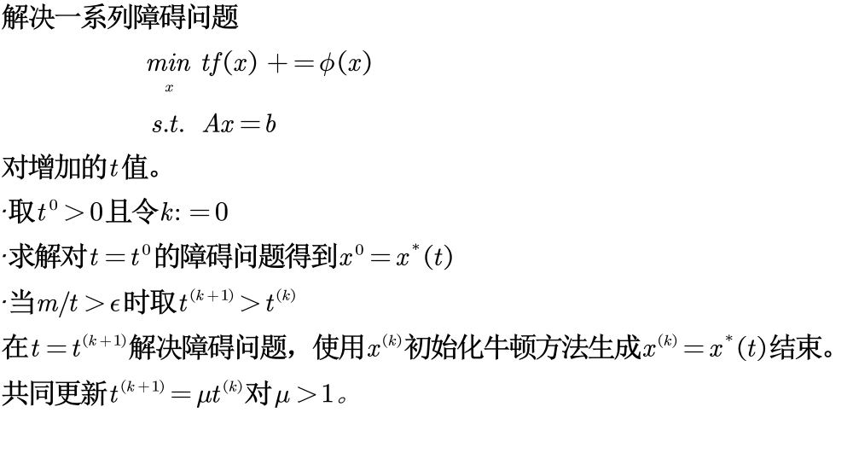
障碍方法V.1

Slide 18
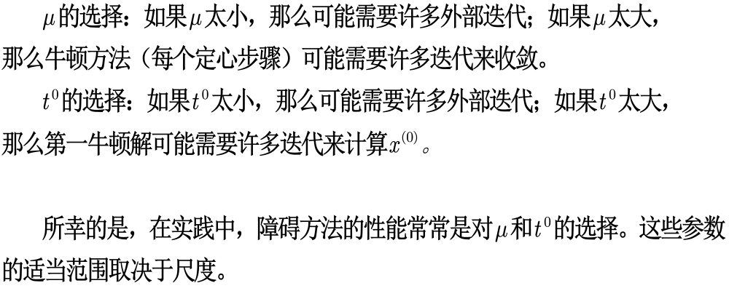
考虑事项

Slide 19
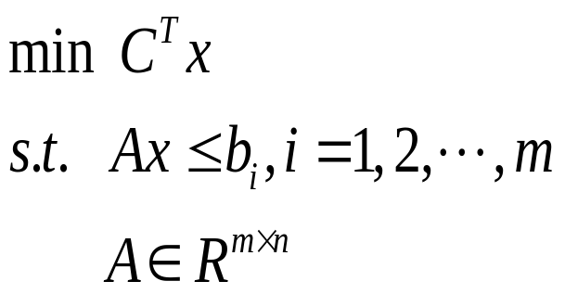
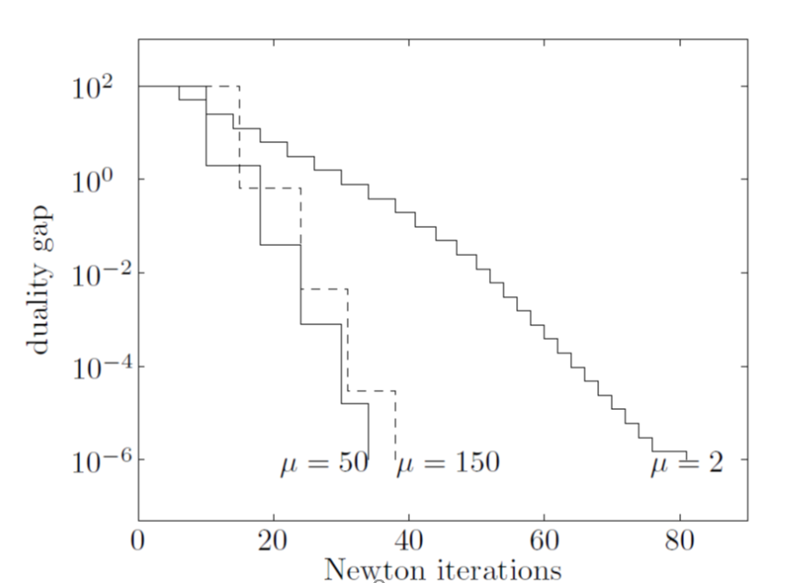
例1：
其中n=50，m=100

Slide 20
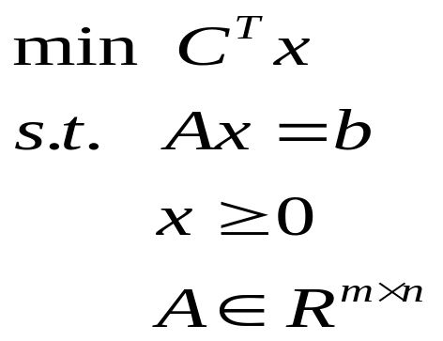
例2：
其中n=2m
探讨：牛顿迭代次数和变量个数n以及等式约束数目m之间函数关系。

Slide 21
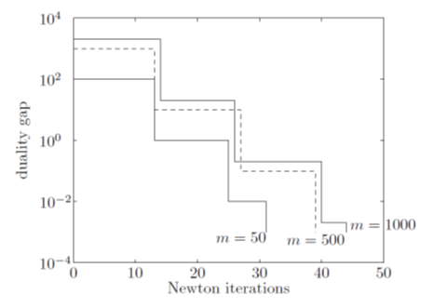
表明：在每种情况下都可以看到大致的线性收敛，所需的牛顿阶数，随m的增长非常缓慢。

Slide 22
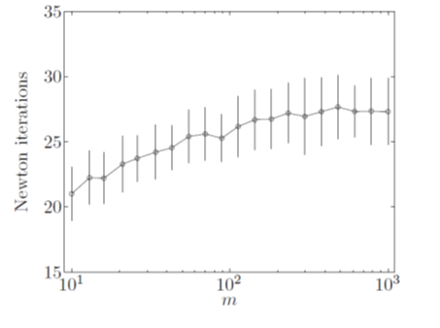
尽管问题规模增加为初始规模100倍，所需要的牛顿迭代次数增量却很小，仅从21附近增加到27左右。
注意：单个牛顿步骤的成本取决于问题的大小。

Slide 23
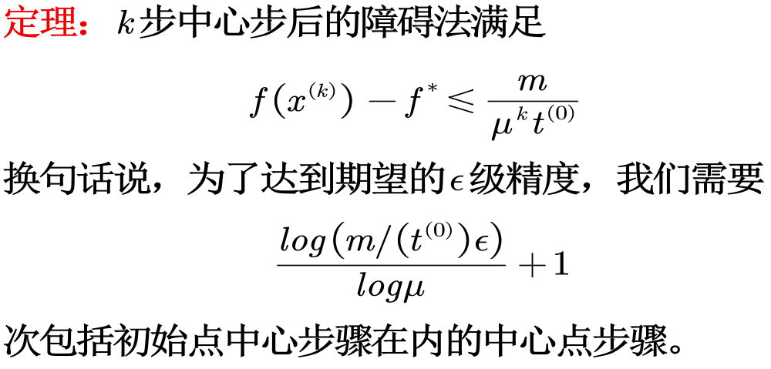
收敛性分析

Slide 24
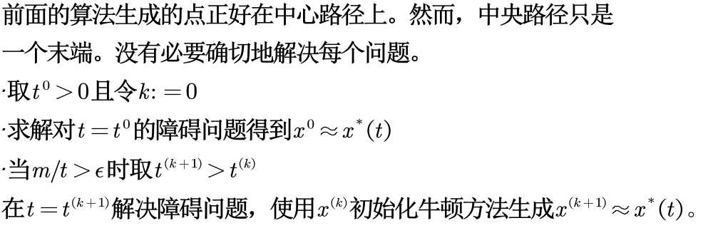
障碍方法V.2

Slide 25
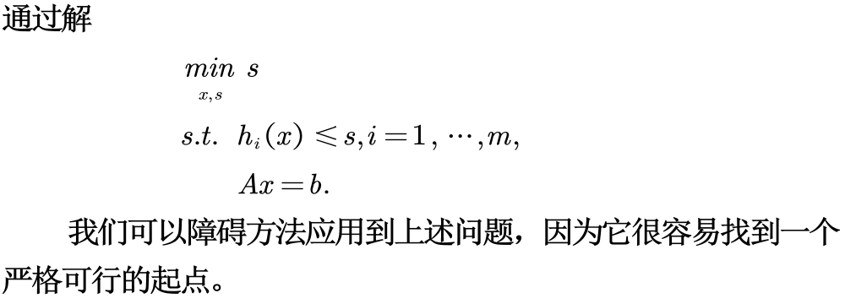
可行性方法(求可行点）
如何找到一个可行点x？

Slide 26
可行性方法(求可行点）
如何找到一个可行点x？

Slide 27
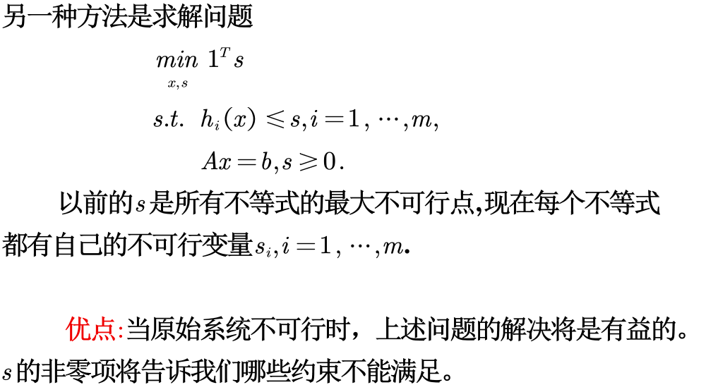

Slide 28
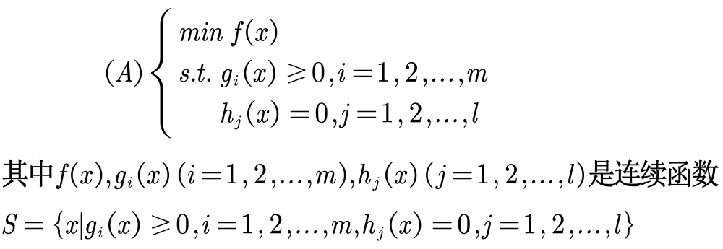
外点罚函数法
基本思想：
考虑一个序列无约束优化问题其目标函数由约束优化问题的目标函数加上每个约束的一个附加项，如当前点x违反该约束时，该附加项为正，否则为零。
模型：

Slide 29
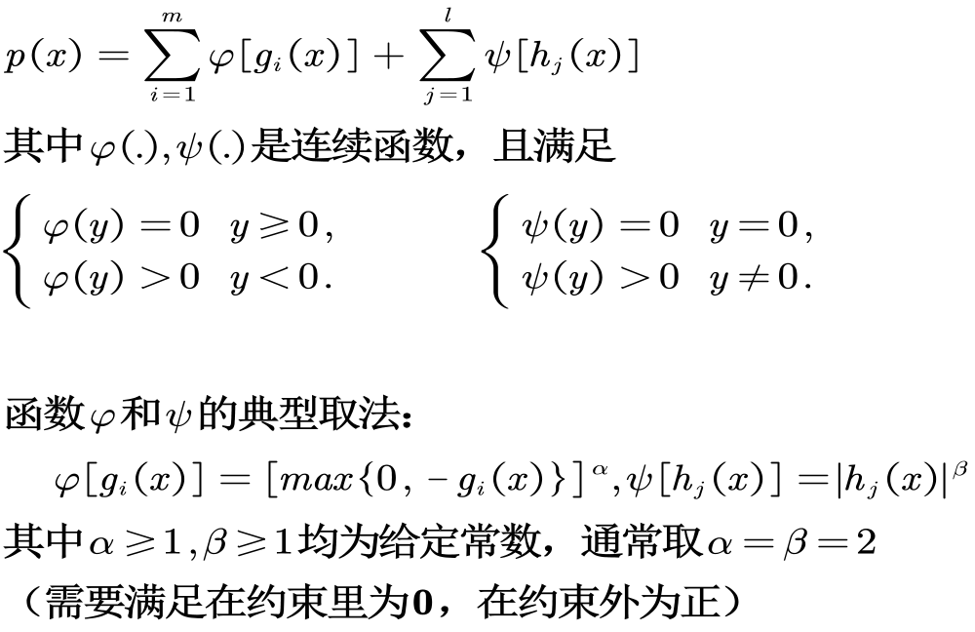
惩罚项：

Slide 30
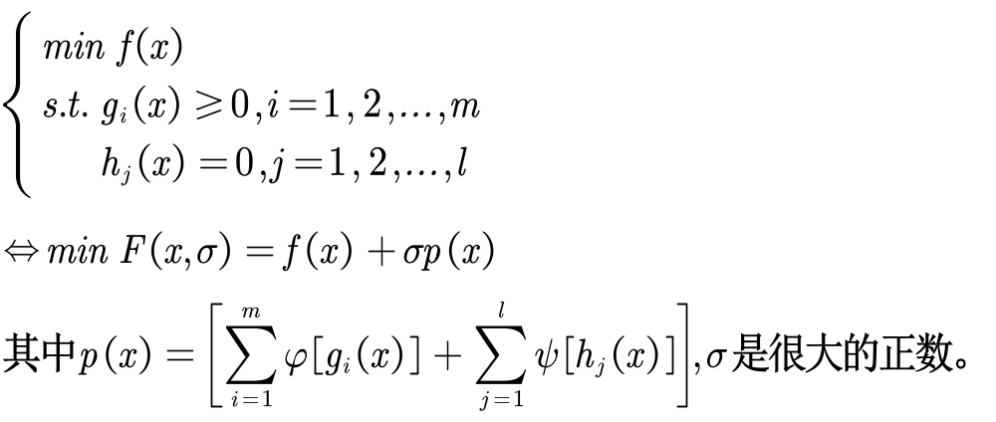
1.光滑罚函数
这种类型的最简单的惩罚函数是二次惩罚函数，其中惩罚项是约束违反的平方。

Slide 31
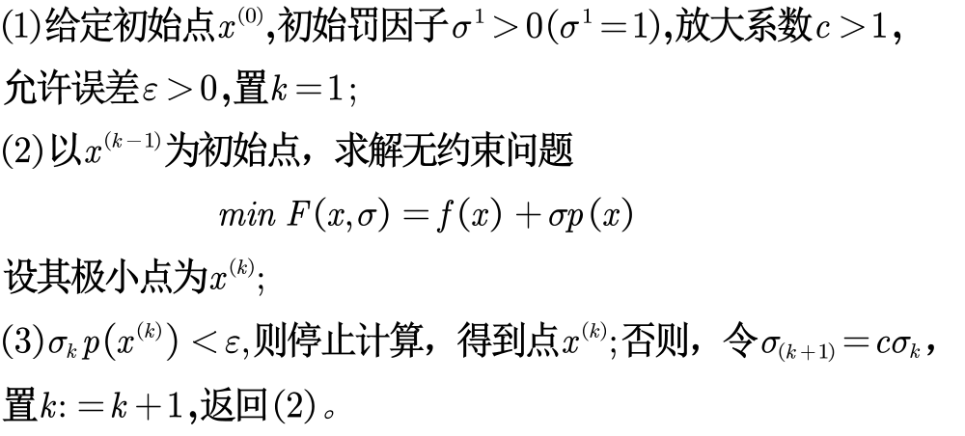
算法步骤：

Slide 32
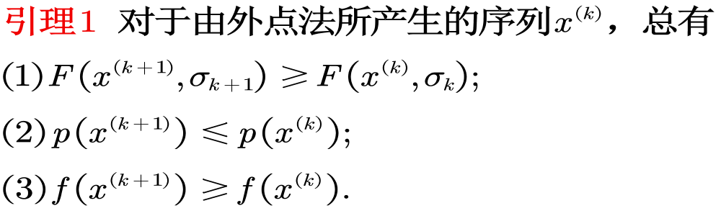
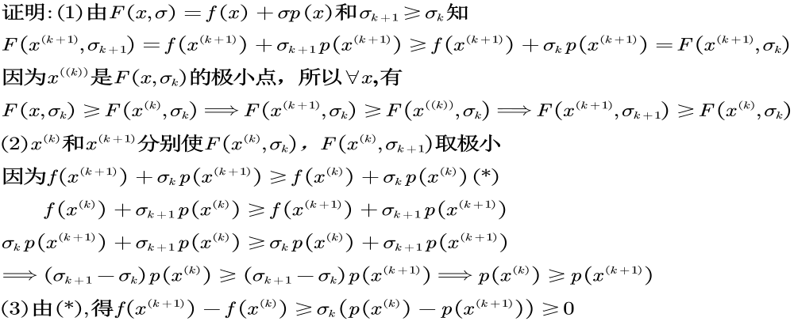
收敛性分析

Slide 33
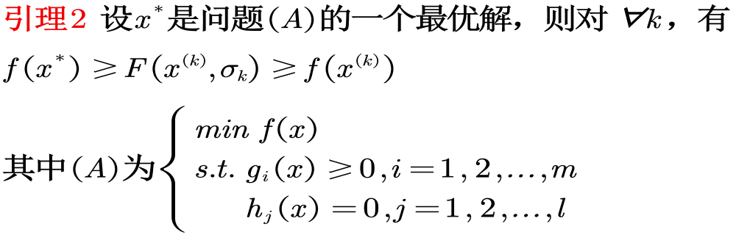
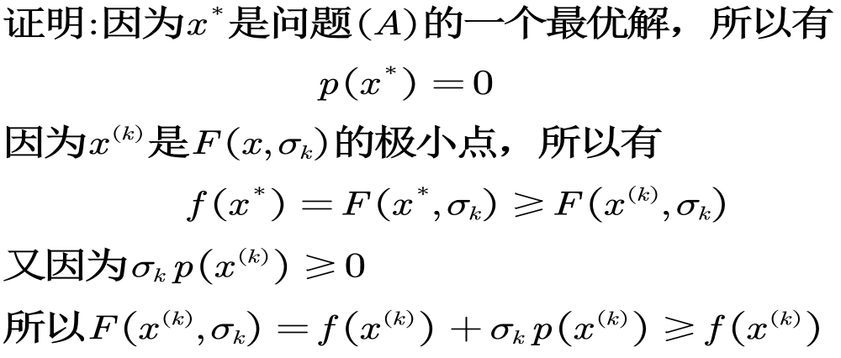

Slide 34
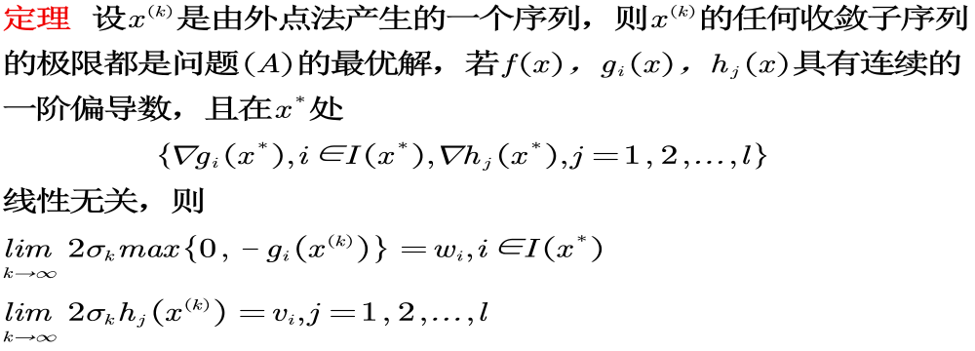
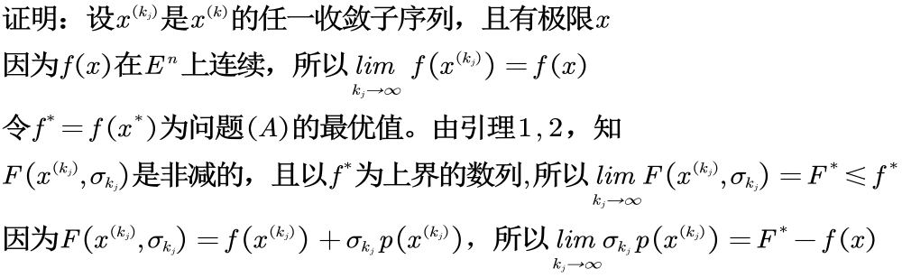
收敛性分析

Slide 35
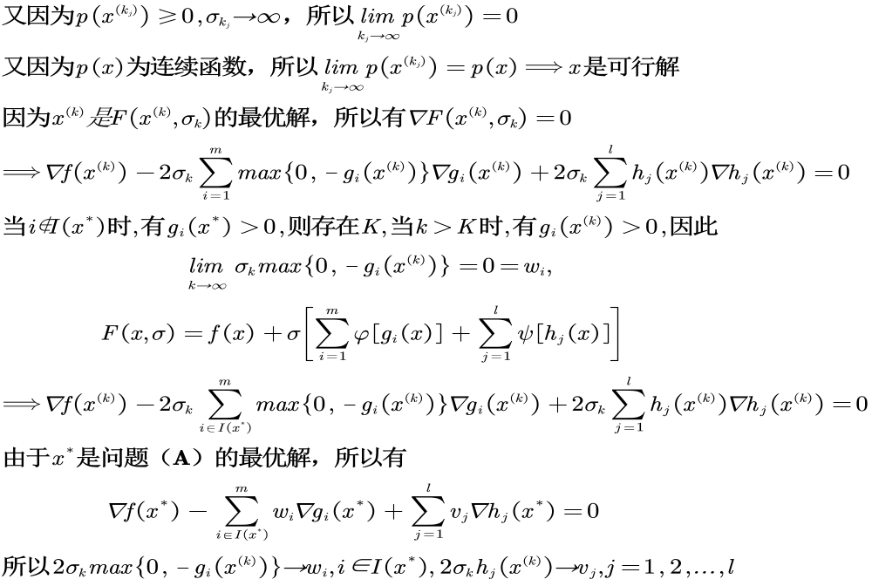

Slide 36
外点罚函数的优点：
函数F(x,σ)是在整个空间内进行优化，初始点可以任意选择，且外点法也可用于非凸规划的最优化。
缺点：
惩罚项σp(x)的二阶偏导数一般不存在；
外点法的中间结果不是可行解，不能作为近似解；
当点x^{(k)}接近最优解时，罚因子σ_{k}很大可能使罚函数性质变坏，使搜索产生极大困难。

Slide 37
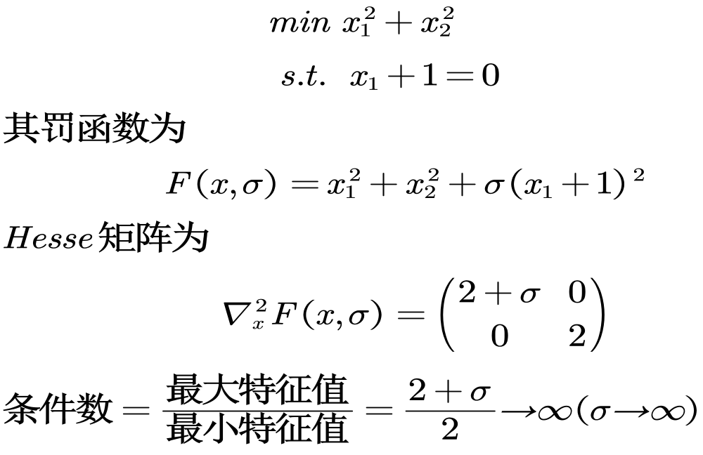
例1：

Slide 38
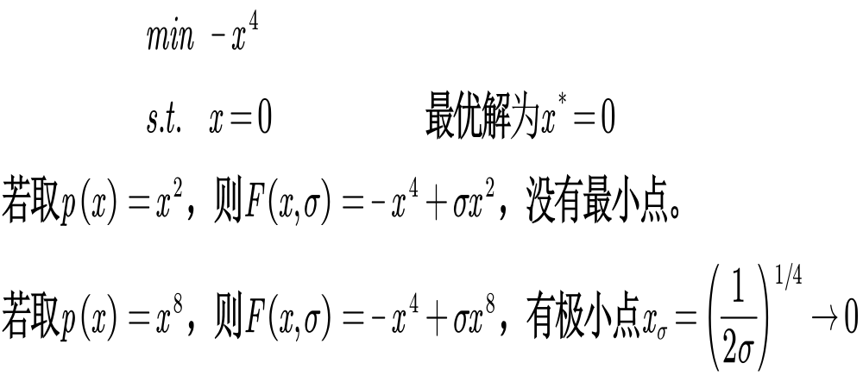
例2：

